Slide 1
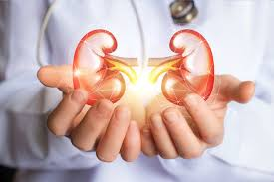
СИСТЕМ ОРГАНА ЗА ИЗЛУЧИВАЊЕ

Slide 2
ПОНОВИМО:
Улога органа за дисање- размјена гасова (кисеоника и угљен-диоксида) између организма и спољашње средине;
Грађа органа за дисање: - Нос;
- Ждријело;
-Гркљан;
- Душник;
- Душничке цијеви;
- Плућа.
Болести органа за дисање: aстма, бронхитис, упала плућа...

Slide 3
УЛОГА ОРГАНА ЗА ИЗЛУЧИВАЊЕ:
ИЗБАЦИВАЊЕ ВОДЕ И ШТЕТНИХ ПРОДУКАТА МЕТАБОЛИЗМА;
ЧИШЋЕЊЕ КРВНЕ ПЛАЗМЕ ОД НЕПОЖЕЉНИХ СУПСТАНЦИ;
ПОРЕД ОРГАНА ЗА ИЗЛУЧИВАЊЕ УЛОГУ ИЗБАЦИВАЊА ШТЕТНИХ МАТЕРИЈА ИМАЈУ И:ПЛУЋА, КОЖА И ОРГАНИ ЗА ВАРЕЊЕ

Slide 4
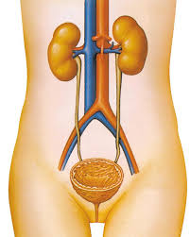
ГРАЂА ОРГАНА ЗА ИЗЛУЧИВАЊЕ:
1.
1.Бубрези;
2.Мокраћоводи;
3.Мокраћна бешика;
4.Мокраћна цијев
2.
3.
4.

Slide 5
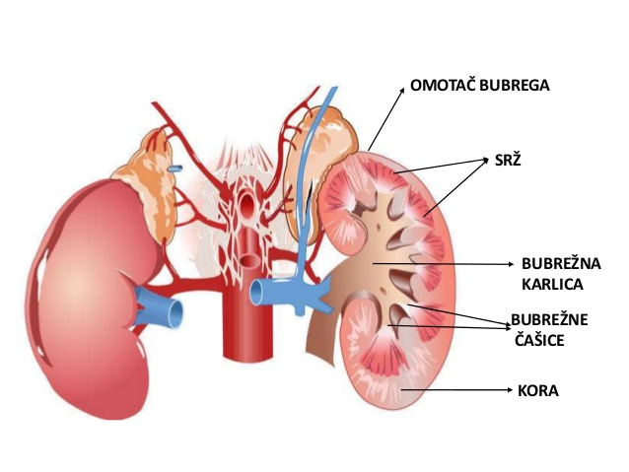
БУБРЕЗИ:
Парни органи смјештени у бубрежној ложи;
Имају облик зрна пасуља;
Грађени од:
1. бубрежне коре,
2. карлице;
3. сржи бубрега.
срж
бубрежна карлица
бубрежне чашице
кора

Slide 6
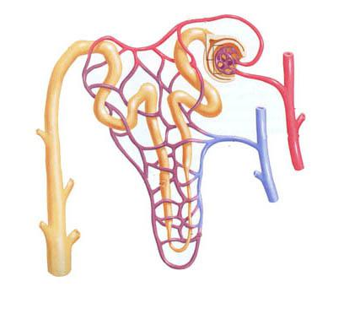
НЕФРОН:
- Основна функционална јединица бубрега;
Грађа нефрона:
1. бубрежно тјелашце са Бовмановом чахуром;
2. бубрежни каналићи

Slide 7
НАСТАНАК МОКРАЋЕ :
Примарна мокраћа-настаје у Бовмановој чахури филтрирањем крвне плазме кроз зидове гломерула. Она садржи поред штетних и корисне материје;
Секундарна маокраћа- настаје у бубрежним каналићима, послије поновног враћања у крвоток корисних материја из примарне мокраће. Садржи само штетне материје и избацује се из организма.
Секундарна мокраћа одлази до бубрежне карлице сабирним каналићима, улијева се у мокраћовод, па у мокраћну бешику, и преко мокраћне цијеви илучује се из организма.

Slide 8
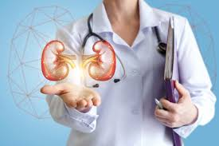
БОЛЕСТИ ОРГАНА ЗА ИЗЛУЧИВАЊЕ:
Бубрежни каменци;
Цисте бубрега;
Инконтиненција;
Затајивање бубрега;
Упала мокраћних канала.

Slide 9
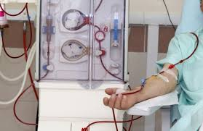
ДИЈАЛИЗА:
Метода лијечења особа код којих је дошло до трајног оштећења бубрега;
Користи се апарат дијализатор – који пречишћава крвоток.

Slide 10
ДОМАЋИ ЗАДАТАК:
До чега би довело нагомилавање штетних материја у организму?
На који начин можемо да заштитимо органе за излучивање?
Опиши и нацртај грађу нефрона!

